Slide 1
10.4 选择排序
简单选择排序和堆排序

Slide 2
10.4 选择排序
1. 简单选择排序
2. 堆排序

Slide 3
1. 简单选择排序
52
49
80
36
14
58
61
思路：每趟排序在待排记录中选出一个最小（或最大）的，交换到恰当的位置。
14
49
80
36
52
58
61
14
36
80
49
52
58
61
14
36
49
80
52
58
61
14
36
49
52
80
58
61
14
36
49
52
58
80
61
14
36
49
52
58
61
80

Slide 4
1. 简单选择排序：算法
/// 选择排序
template <typename T>
void SelectionSort(T a[], int n)
{
for (int i = 0; i < n - 1; i++) {
// 从 a[i..n-1] 中选出最小的 a[k]
int k = i;
int j = i + 1;
for (; j < n; j++)
if (a[j] < a[k]) k = j;
// a[k] 与 a[i] 交换
if (i != k) swap(a[k], a[i]);
}
}

Slide 5
1. 简单选择排序：性能分析
简单选择排序是不稳定的排序方法
(10₁, 10₂, 9) → (9, 10₂, 10₁)

Slide 6
1. 简单选择排序：性能分析
最好情况：待排记录顺序有序
  比较：n(n-1)/2
  移动：0
最坏情况：需要 n-1 次交换
  比较：n(n-1)/2
  移动：3(n-1)
平均情况：O(n²)
  比较次数总是 n(n-1)/2
  能否用较少的比较选出最小(或最大)元素呢？
    堆排序...

Slide 7
2. 堆排序
思路：利用堆的特点，在 O(log n) 时间内求出最大值，实现排序。
堆的定义：
  序列{K₁,K₂, ..., K_{n}}满足K_{i}≤K_{2i}，K_{i}≤K_{2i+1}，称为小顶堆；若满足K_{i}≥K_{2i}，K_{i}≥K_{2i+1}，称为大顶堆，其中i=1, 2, ..., n/2。
特点：小顶堆的堆顶(第一个元素)为最小元素，大顶堆的堆顶为最大元素。
K_{i}
K_{2i}
K_{2i+1}

Slide 8
2. 堆排序：堆
判断序列(12,36,24,85,47,30,53,91)是否构成堆。
  用K_{i}作为编号为 i 的结点，画一棵完全二叉树。
12
K_{i}
36
24
K_{2i}
K_{2i+1}
85
47
30
53
91
小顶堆

Slide 9
2. 堆排序：建立堆
方法：小堆变大堆
例：把(24,85,47,53,30,91,12,36)调整成小顶堆。
24
24
24
85
47
85
47
85
47
53
30
91
12
53
30
91
12
36
30
91
12
36
36
53
24
24
12
85
12
30
12
30
24
36
30
91
47
36
85
91
47
36
85
91
47
53
53
53

Slide 10
2. 堆排序
堆排序：
  (1) 将待排序列建立大顶堆
  (2) 堆顶元素与堆中最后一个元素交换
  (3) 除去堆中最后一个元素，将剩余元素调整成大顶堆
  (4) 重复步骤 (2)--(3) n-1 次，完成排序

Slide 11
24
91
36
建大顶堆
85
47
85
47
85
47
53
30
91
12
53
30
24
12
53
30
24
12
36
36
交换堆顶和堆中最后一个元素
91
前面元素调整成大顶堆
85
53
47
53
47
36
47
36
24
36
30
24
12
12
30
24
85
12
30
53
85
91
91
91
36
30
24
30
24
12
24
12
30
12
47
53
85
36
47
53
85
36
47
53
85
91
91
91
12
24
30
对序列 (24,85,47,53,30,91,12,36)
进行堆排序的过程（堆视角）
36
47
53
85
91

Slide 12
2. 堆排序：举例
对序列 (24,85,47,53,30,91,12,36)
进行堆排序的过程（序列视角）
24
85
47
53
30
91
12
36
91
85
47
53
30
24
12
36
47
85
53
47
36
30
24
12
91
36
24
12
30
53
85
53
36
47
12
30
24
85
91
91
47
36
24
12
30
53
85
91
30
12
24
36
30
24
12
47
53
85
91
36
47
53
85
30
12
24
36
47
53
85
91
91
12
24
12
30
36
47
53
85
91
24
30
12
24
30
36
47
53
85
91
36
47
53
85
91

Slide 13

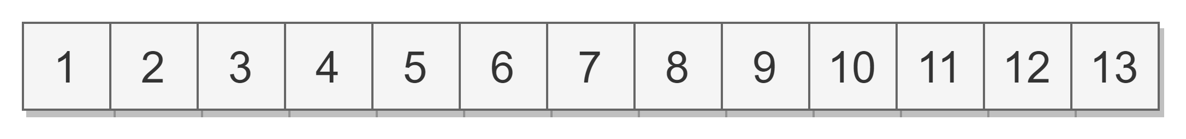
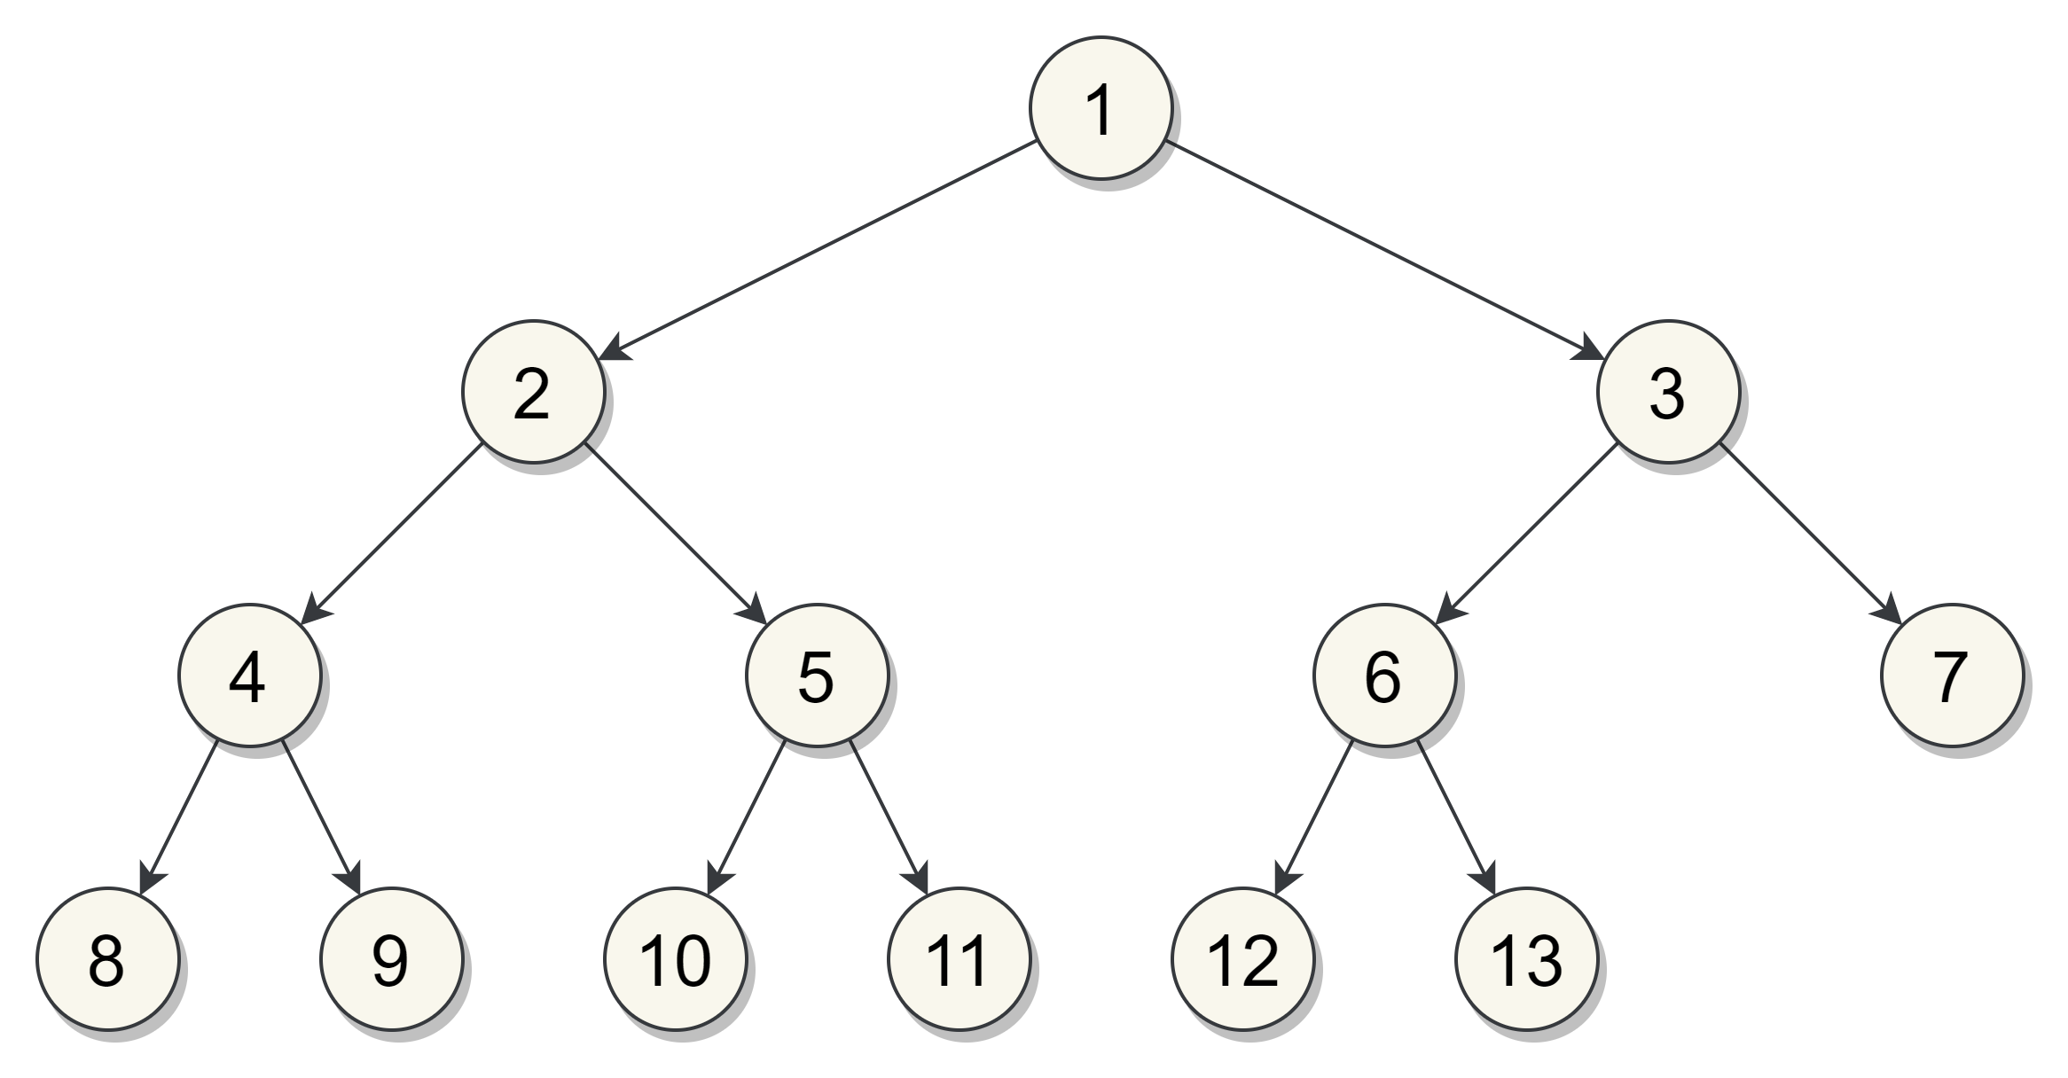
2. 堆排序：堆的存储 (1-based)
数组 完全二叉树
[ i ] 的左孩子 [ 2i ]
[ i ] 的右孩子 [ 2i+1 ]
最后一个非叶结点
[ n/2 ]
[n]

Slide 14
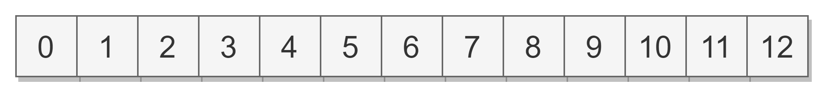
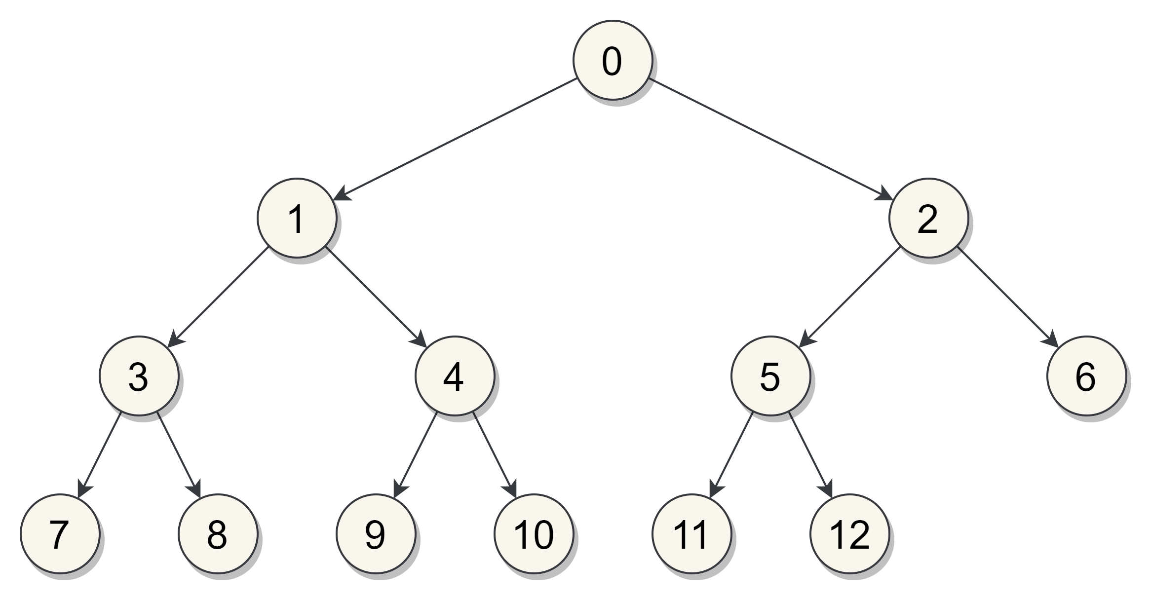
2. 堆排序：堆的存储 (0-based)
数组 完全二叉树
[ i ] 的左孩子
[ 2(i+1) - 1 ] = [ 2i+1 ]
[ i ] 的右孩子
[ 2(i+1) ] = [ 2i+2 ]
最后一个非叶结点
[ n/2 - 1]
[n-1]

Slide 15
2. 堆排序：调整堆算法
/// 把序列 a[s..m] 调整成大顶堆
/// 假设除 a[s] 外其他结点已经构成大顶堆
template <typename T>
void HeapAdjust(T a[], int s, int m)
{
T tmp = a[s]; // 取出 a[s]，a[s] 为空位
for (int j = 2 * s + 1; j <= m; j = 2 * j + 1) { // 延子树向下比较
// tmp，a[j] 和 a[j+1] 三者比较，竞争空位 a[s]
if (j < m && a[j] < a[j + 1]) j++; // 左右孩子比较选出大孩子 a[j]
if (a[j] <= tmp) break; // tmp 与 a[j] 比较，若 tmp 够大则结束
a[s] = a[j]; // 若 tmp 太小，大孩子 a[j] 升级为双亲，进入空位a[s]
s = j; // a[j] 升级为双亲后，出现新空位，记作 a[s] 再循环
}
// 把 tmp 调整到合适的位置
a[s] = tmp; // 让 tmp 作为双亲，tmp 进入空位 a[s]
}

Slide 16
2. 堆排序：排序算法
/// 堆排序
template <typename T>
void HeapSort(T a[], int n)
{
// 把 a[0..n-1] 调整成大顶堆
for (int i = n / 2 - 1; i >= 0; i--) // n/2-1 非叶子
HeapAdjust(a, i, n - 1);
// 堆排序
for (int i = n - 1; i > 0; i--) {
// 堆顶元素 a[0] 与最后一个元素 a[i] 交换
swap(a[0], a[i]);
// 重新调整 a[0..i-1] 为大顶堆
HeapAdjust(a, 0, i - 1);
}
}

Slide 17
2. 堆排序：性能分析
新建初始堆：
  比较次数不超过 4n
排序过程中 n-1 次调整：O(n log n)
堆排序：
  时间复杂度：O(n log n)
  最坏情况下仍然 O(n log n)
  只需要一个记录的辅助空间

